Slide 1
Chào mừng các em đến với tiết học

Slide 3
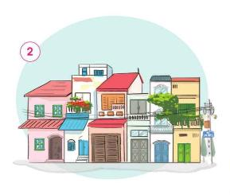
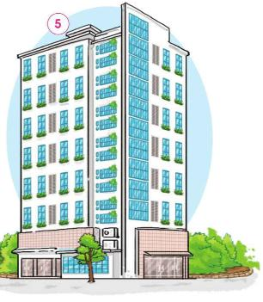
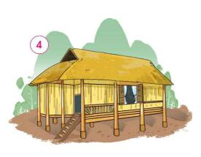

Slide 5
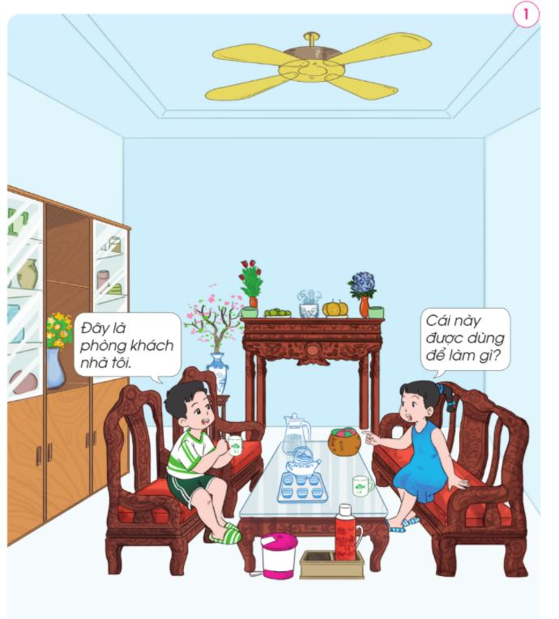

Slide 6
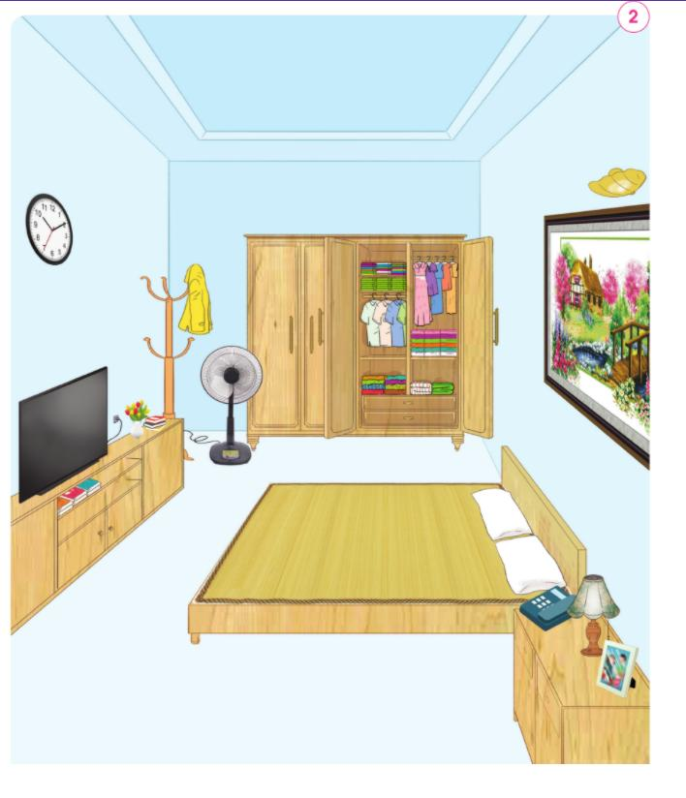

Slide 7
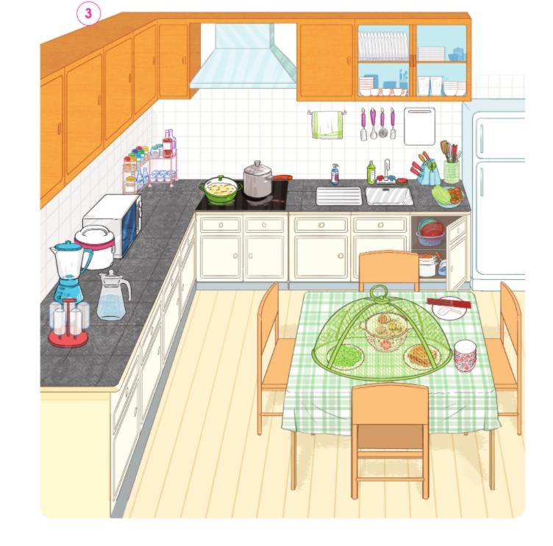

Slide 8
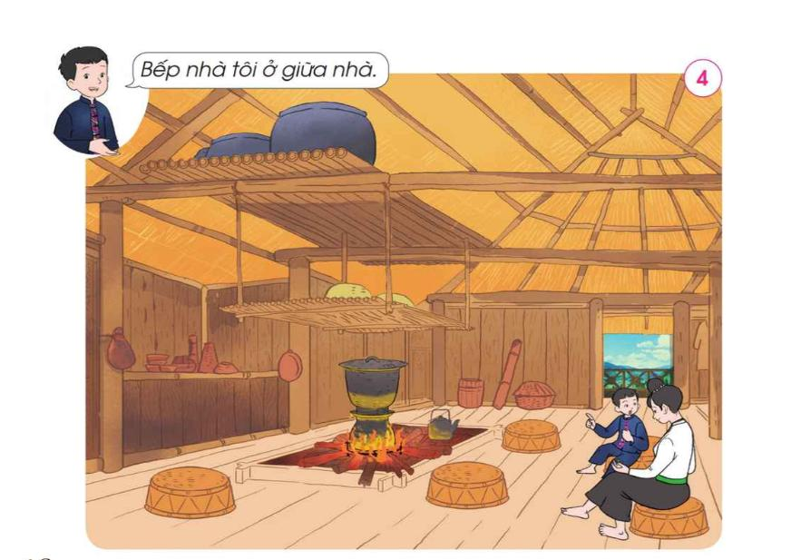

Slide 9
Nhà em có mấy phòng? Trong từng phòng có những đồ dùng gì?

Slide 11
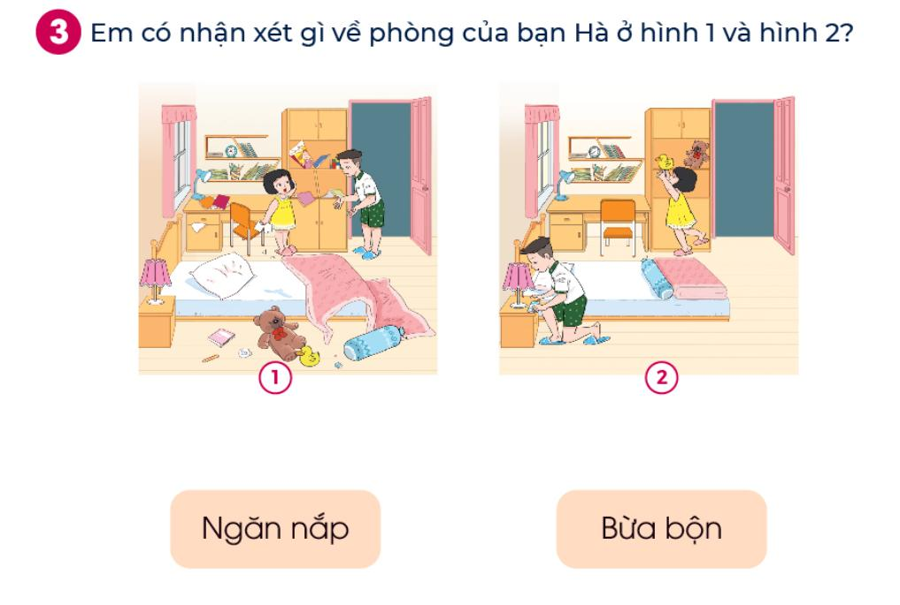

Slide 14
Dặn dò

Slide 15
Tạm biệt và
hẹn gặp lại!

